Slide 1
Планирование и учет государственных закупок в «Госсектор: Бухгалтерия государственного учреждения для Казахстана»
1С-Рейтинг

Slide 2
Подсистема государственных закупок
Планирование закупок:
  Формирование годовых планов закупок;
  Корректировка годовых планов закупок;
Выгрузка в шаблон плана государственных закупок
Регистрация договоров
Отчетность по исполнению планов закупок и обязательств по договорам с поставщиками

Slide 3
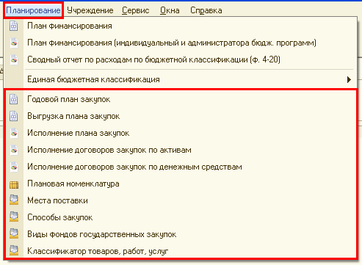
Планирование государственных закупок
Меню Планирование
Notes:
Все справочники и документы, предназначенные для планирования государственных закупок, расположены в меню «Планирование»

Slide 4
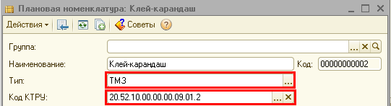
Планирование государственных закупок
Справочник «Плановая номенклатура» - товар, работа или услуга, планируемая к закупке
- ТМЗ
- Услуга
- Внеоборотный актив
- Работа
Код товара (17-значный), работы или услуги (14-значный) в соответствии с «Классификатором товаров, работ, услуг»
Notes:
Планируемые к закупке товары, работы или услуги указываются в справочнике «Плановая номенклатура». В данном справочнике необходимо обязательно указывать:
- наименование планируемого к закупке товара, работы или услуги;
- тип плановой номенклатуры, который позволяет дополнительно классифицировать плановую номенклатуру по видам (данный признак используется при регистрации договоров с поставщиками);
- Код КТРУ – код товара (17-значный), работы или услуги (14-значный) в соответствии с «Классификатором товаров, работ, услуг» (заполнение данного поля необходимо для корректной выгрузки данных в Шаблон плана государственных закупок).

Slide 5
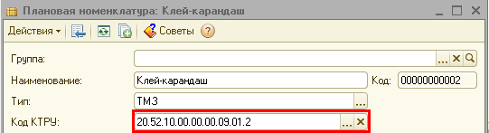
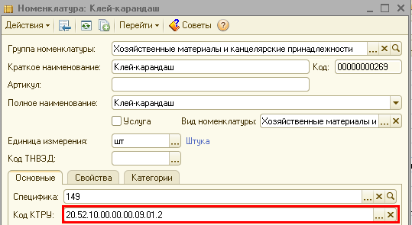
Планирование государственных закупок
Соответствие плановой номенклатуры фактической
используется при вводе документов по регистрации договоров
Notes:
В справочнике «Номенклатура», который представляет собой фактически закупаемый товар, также добавлен реквизит «Код КТРУ», предназначенный для проведения соответствия между фактической и плановой номенклатурой

Slide 6
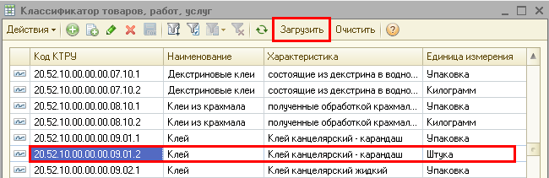
Планирование государственных закупок
Классификатор товаров, работ и услуг
Notes:
Для хранения классификатора товаров, работ и услуг предназначен специальный регистр сведений. Предусмотрена возможность заполнения классификатора из Шаблона плана государственных закупок с помощью специального помощника загрузки

Slide 7
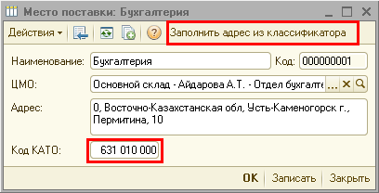
Планирование государственных закупок
Справочник «Места поставки» - пункты, в которые должны быть поставлены товары, оказаны услуги или выполнены работы
Необходимо заполнять для корректной выгрузки места поставки в Шаблон плана государственных закупок
Notes:
Для указания пунктов, в которые должны быть поставлены товары, оказаны услуги или выполнены работы, используется справочник «Места поставки».
Для каждого элемента справочника заполняется наименование, центр материальной ответственности, адрес, а также код населенного пункта из классификатора КАТО. Имеется возможность заполнения адреса и кода КАТО из классификатора. Код КАТО используется при выгрузке данных в Шаблон плана государственных закупок.

Slide 8
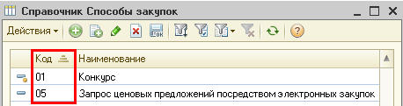
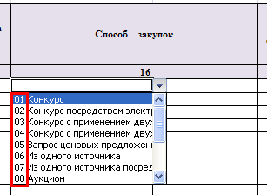
Планирование государственных закупок
Справочник «Способы закупок» - способы закупок в рамках проведения государственных закупок товаров, работ
Необходимо заполнять аналогично коду в Шаблоне плана государственных закупок для корректной выгрузки способа закупок в Шаблон
Notes:
Для хранения способов закупок в рамках проведения государственных закупок товаров, работ и услуг предназначен справочник «Способы закупок».
Код, указанный для способа, используется для заполнения документа "Годовой план закупок" и последующей его выгрузки в Шаблон плана государственных закупок, поэтому при создании нового способа закупок для него необходимо заполнять тот же код, который указан в Шаблоне государственных закупок, иначе, при выгрузке в Шаблон плана закупок, ячейка «Способ закупок» заполнена не будет.

Slide 9
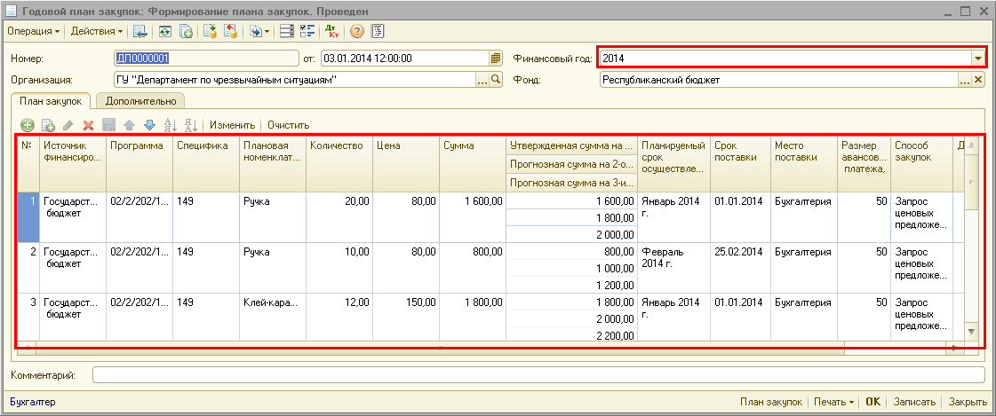
Планирование государственных закупок
Документ «Годовой план закупок»
  Формирование плана закупок
  Корректировка плана закупок
Notes:
Для формирования годовых планов закупок и корректировок предназначен отдельный документ «Годовой план закупок», расположенный в меню «Планирование».
В шапке табличного документа указывается:
- организация, для которой создается план закупок;
- финансовый год, на который составляется план;
- фонд государственных закупок.
В табличной части документа указываются данные, необходимые для дальнейшей выгрузки в Шаблон плана государственных закупок, такие как бюджетная аналитика; номенклатура, планируемая к закупке, с указанием количества, цены и суммы; планируемый срок осуществления закупок; срок поставки товара, работы или услуги; место поставки предмета закупок и т.д.
Предусмотрено два режима работы документа: формирование плана закупок и корректировка плана закупок. Корректировка осуществляется на сумму разницы между первоначальным планом и текущими данными.
Документ имеет печатные формы. На основании документа имеется возможность создания документов «План финансирования по обязательствам», а также документов «Регистрация договоров закупки».

Slide 10
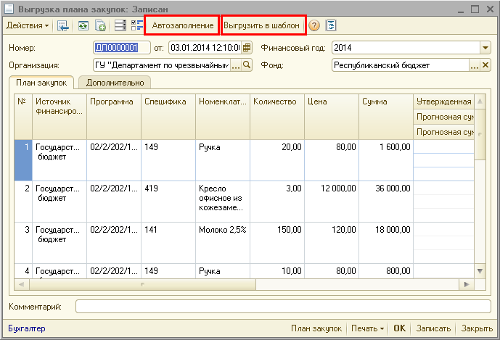
Планирование государственных закупок
Документ «Выгрузка плана закупок» - выгрузка годового плана закупок с учетом произведенных корректировок
Notes:
Для выгрузки актуальных данных плана закупок с учетом внесенных корректировок предназначен документ «Выгрузка плана закупок», который позволяет осуществить выгрузку данных в Шаблон плана государственных закупок, предоставляемый электронным порталом государственных закупок для загрузки на портал.
Для заполнения документа используется кнопка «Автозаполнение», вручную корректировать табличную часть документа нельзя. Для изменения данных следует внести корректировки в документ «Годовой план закупок», а затем перезаполнить документ выгрузки.
Для выгрузки актуальных данных следует воспользоваться кнопкой «Выгрузить в шаблон», после чего необходимо будет указать файл Шаблона государственных закупок, куда будет осуществлена выгрузка.

Slide 11
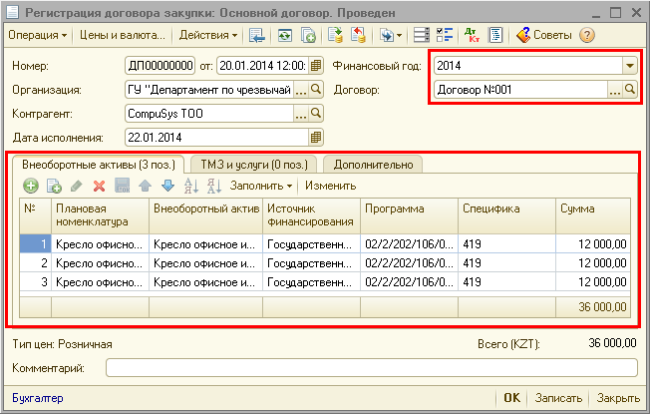
Регистрация договоров с поставщиками
Документ «Регистрация договора закупки» (меню «Покупка»)
  Основной договор
  Дополнительное соглашение
Notes:
Регистрация договоров оформляется с помощью документа «Регистрация договора закупки», расположенном в меню «Покупка». Документ можно вводить как самостоятельно, так и на основании планов государственных закупок.
С помощью документа "Регистрация договора закупки" предусмотрена возможность составления как основного договора с поставщиками в разрезе номенклатурных позиций и сумм, так и дополнительного соглашения на сумму разницы между исходным основным договором и текущими данными. Дополнительное соглашение регистрируется как отдельный документ "Регистрация договора закупки", но с привязкой к основному договору. Вид договора регулируется с помощью вида операций, которых у документа 2:"Основной договор" и "Дополнительное соглашение".

Slide 12
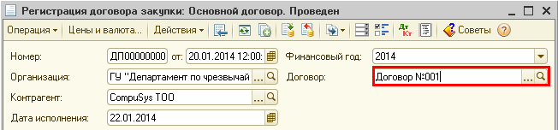
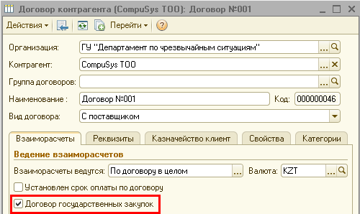
Регистрация договоров с поставщиками
Документ «Регистрация договора закупки»
Контроль исполнения договоров
Контроль исполнения плана закупок
Для осуществления контроля исполнения плана закупок
Notes:
Документ предназначен для ведения учета исполнения договоров контрагентов, а также для ведения учета исполнения планов закупок (но только в том случае, если договор контрагента имеет признак принадлежности к договорам государственных закупок).
По договорам контрагентов, не оформленных данным документам, учет исполнения договоров и планов закупок не ведется.
Для корректного мониторинга за исполнением договоров контрагентов документ «Регистрация договора закупки» необходимо оформлять до оформления поступлений товаров, работ и услуг, а также платежей по договору.
Если в договоре контрагента установлен признак «Договор государственных закупок», при проведении документа выполняется проверка на превышение сумм и количества запланированных к покупке товаров. Если при регистрации договора указанные количество или суммы превышают запланированные данные, то документ проведен не будет.
На основании этого документа могут быть введены следующие виды документов: Расходный кассовый ордер, Счет к оплате, Поступление ТМЗ и услуг, Доверенность.
При проведении платежных документов выполняется проверка суммы оплаты превышение суммы, зарегистрированной документом «Регистрация договора закупки».

Slide 13
Государственные закупки
Учетная цепочка
Документ «План государственных закупок» с в/о «Формирование»
ввод на основании
Документ
«Регистрация договора по закупкам»
Документ «План государственных закупок» с в/о «Корректировка»
Документ «План финансирования» по обязательствам с в/о «Формирование»
ввод на основании
Документ «План финансирования» по обязательствам с в/о «Корректировка»
ввод на основании
Документ
«Доверенность»
Документ
«Поступление ТМЗ и услуг» с в/о «Покупка»
Документ
«РКО» с в/о «Оплата поставщику»
Документ
«Счет к оплате» с в/о «Оплата поставщику»
ввод на основании
ввод на основании
ввод на основании
Документ
«Возврат товаров поставщику»
Документ
«ПКО» с в/о «Возврат ден. средств поставщиком»
Документ
«ПОПДС» с в/о «Возврат ден.средств поставщиком»

Slide 14
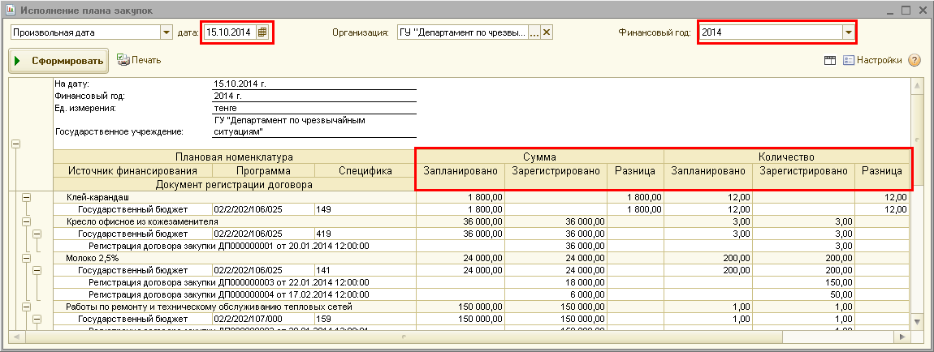
Контроль исполнения
Отчет «Исполнение плана закупок»
Notes:
Для обеспечения мониторинга за исполнением плана закупок и получения детальной информации по зарегистрированным договорам государственных закупок предназначен отчет «Исполнение плана закупок»

Slide 15
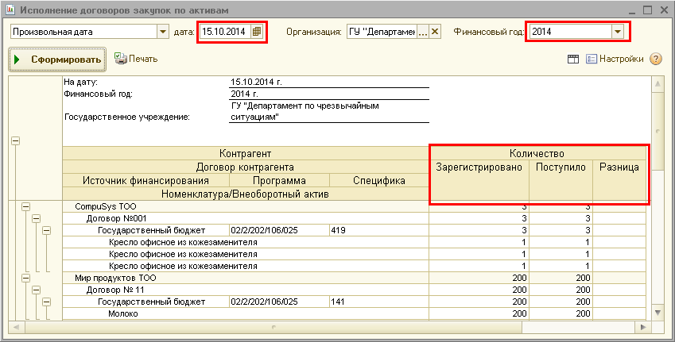
Контроль исполнения
Отчет «Исполнение договоров закупок по активам»
Notes:
Для обеспечения мониторинга за исполнением договоров закупок в разрезе номенклатурных позиций и внеоборотных активов предназначен отчет «Исполнение договоров закупок по активам»

Slide 16
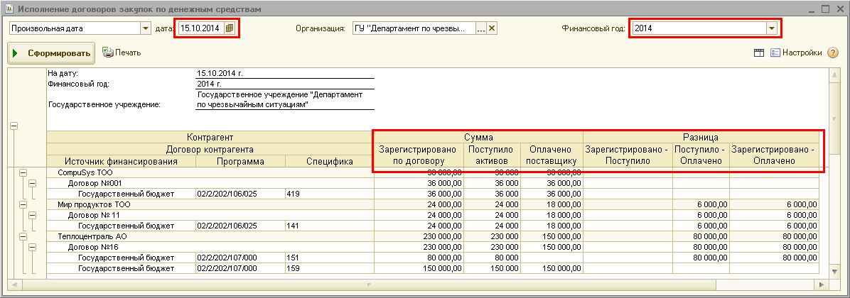
Контроль исполнения
Отчет «Исполнение договоров закупок по денежным средствам»
Notes:
Для обеспечения мониторинга за исполнением договоров закупок в разрезе денежных средств предназначен отчет «Исполнение договоров закупок по денежным средствам»

Slide 17
Дополнительную информацию по отраслевым решениям можно получить на сайте www.1c-rating.kz, либо по e-mail: 1c@1c-rating.kz
1С-Рейтинг

